Slide 1
이 터 널 스
2020 졸업작품 기획발표
게임공학과
4 학년
2014180044
허 신 영
게임공학과
4 학년
2015180016
박 준 오
게임공학과
3 학년
2015182030
이 동 희

Slide 2
장르 : MMOPRG
플랫폼 : PC
컨셉 : 히어로 액션
개발환경 : DirectX 12
화려한 액션과 카메라 연출
역동적인 플레이와 컨트롤이 있는
히어로 액션 RPG
모든 생명체들이 공존하던 세상에 역병이 퍼져 몬스터 들이 나타나게 되고
감염된 몬스터로 부터 마을을 지켜내고, 역병의 근원을 찾아 물리쳐야 한다.

Slide 3
기술적 요소 및
중점연구 분야
구성원 역할 분담
개발 내용
향후 개발 일정
Animation Blending
현재 애니메이션 행렬과 이전 애니메이션 행렬의
선형보간을 통해 애니메이션 연결
Multithread Rendering
다수의 스레드를 통해 렌더링 명령을 빠르게 GPU로 전달.
Sweep And Prune Collision
x, y z 축 별로 충돌 가능성 검사를 통해 10~20% 성능 향상
Navigation Mesh
미리 갈 수 있는 길을 배치하여 지형 충돌 최소화.
Deferred Shading
Shadow
Normal / Specular / SSAO
HDR Tone
DOF
Distortion
Edge
Cross Filter
Bloom

Slide 4

기술적 요소 및
중점연구 분야
구성원 역할 분담
개발 내용
향후 개발 일정
C L I E N T |  | S E R V E R
허신영 | 박준오 | 이동희
TOOL ( Map / UI ) 애니메이션 블렌딩 Sweep And Prune 충돌검사 플레이어 공격 및 움직임 게임 UI ( 정보, 메뉴 ) 회전 및 이동 선형보간 인스턴싱 멀티스레드 렌더링 | SHADER Normal / Specular / Shadow / Lighting / SSAO / DOF / Distortion / HDR Tone / Edge / Cross Filter / Bloom | 유저 접속 관리 유저 움직임 관리 유저 공격 관리 유저 스탯 관리 충돌 (몬스터, 플레이어) 스테이지 체인지 -NPC 제어 및 관리 Monster 제어 및 관리

Slide 5
기술적 요소 및
중점연구 분야
구성원 역할 분담
개발 내용
향후 개발 일정
항목 | 1월 | 2월 | 2월 | 4월 | 3월 | 6월 | 4월 | 8월
게임 프레임워크
TOOL
게임 최적화 기법
게임 UI
플레이어
SHADER
EFFECT
IOCP 서버 구현
플레이어 이동 / 공격
몬스터 제어 및 관리
NPC 제어 및 관리
전투
역할분담 및 일정
허 신 영
박 준 오
이 동 희
공 통

Slide 6
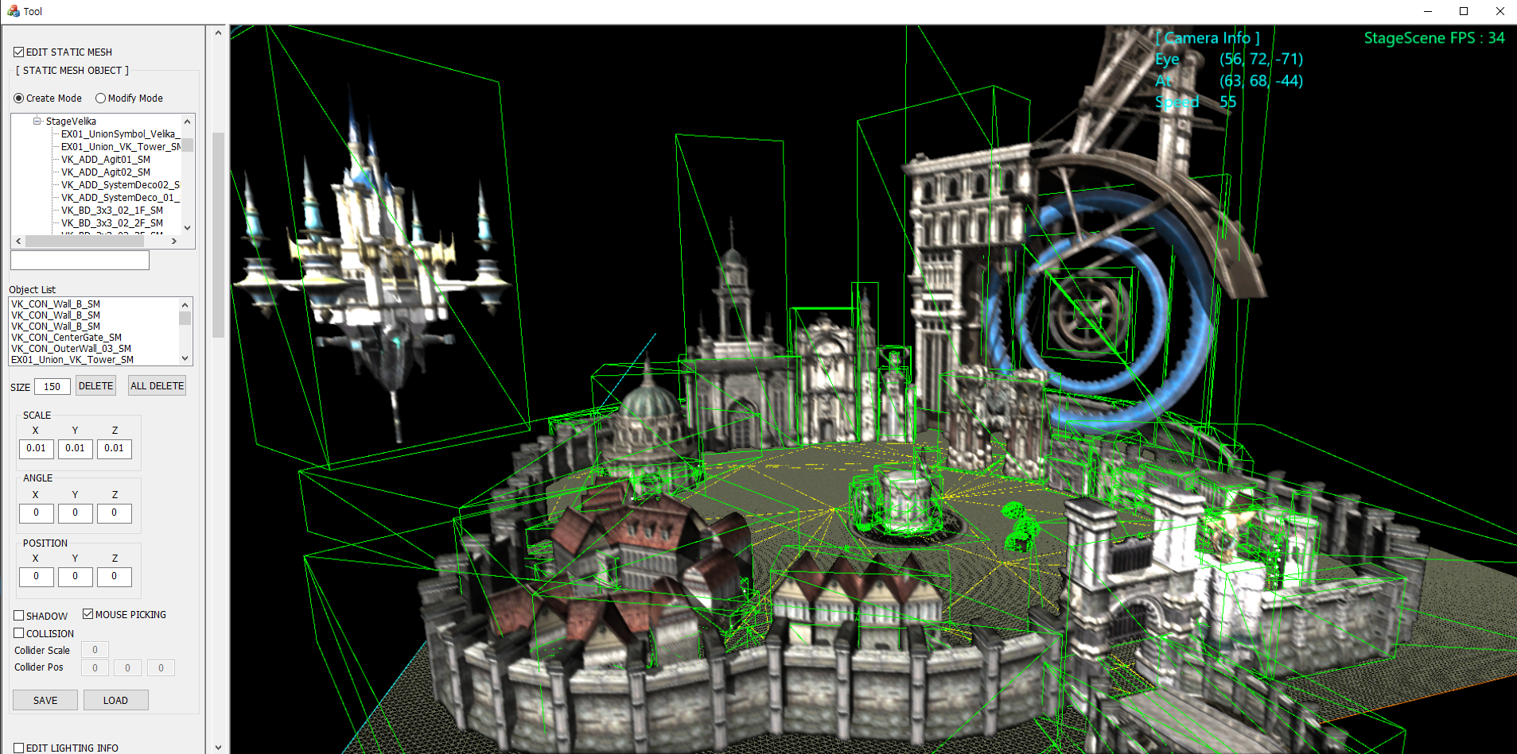
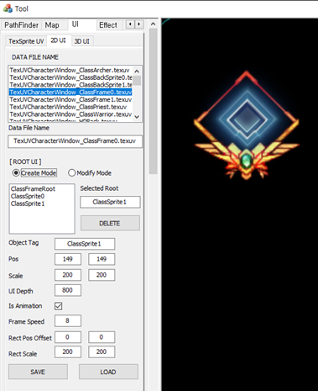
기술적 요소 및
중점연구 분야
구성원 역할 분담
개발 내용
향후 개발 일정
TOOL :: MAP / UI
MAP Tool
Object / Light / Navigation
UI Tool
Texture UV / 2D UI

Slide 7
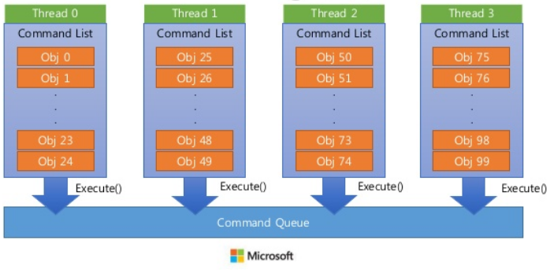
기술적 요소 및
중점연구 분야
구성원 역할 분담
개발 내용
향후 개발 일정
Animation Blending
현재 애니메이션 행렬과 이전 애니메이션 행렬의
선형보간을 통해 애니메이션 연결
Multithread Rendering
다수의 스레드를 통해 렌더링 명령을 빠르게 GPU로 전달.
Instance Pooling
객체의 메모리 할당과 해제로 인해 생기는 부하를 막기위해
미리 오브젝트를 생성하여 사용.

Slide 8
기술적 요소 및
중점연구 분야
구성원 역할 분담
개발 내용
게임 조작
문제점 및 보완책
향후 개발 일정
Sweep And Prune Collision
X, Y, Z 각각의 축으로 정렬 후 가지치기를 통해 충돌 검사 수를 줄인다.
TEST 환경
Visual Studio 2019 (Debug)
Visual Leak Detector
subsystem:console
 | Check All | SAP | 성능향상
100 EA | 30 ~31 FPS | 30 ~ 33 FPS | 10% ↑
200 EA | 16 ~ 17 FPS | 19 ~ 20 FPS | 17% ↑
300 EA | 10 ~ 11 FPS | 12 ~ 13 FPS | 18% ↑
400 EA | 7 FPS | 9 FPS | 28% ↑
500 EA | 5 FPS | 7 FPS | 40% ↑

Slide 9
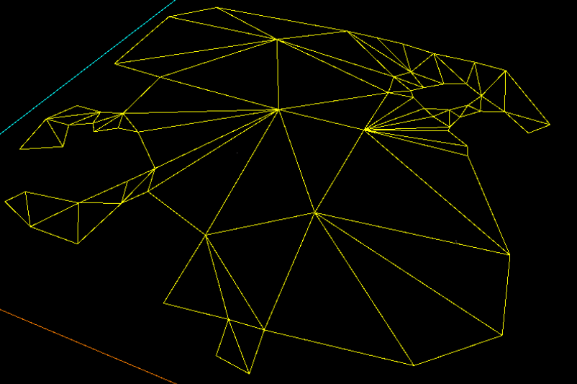
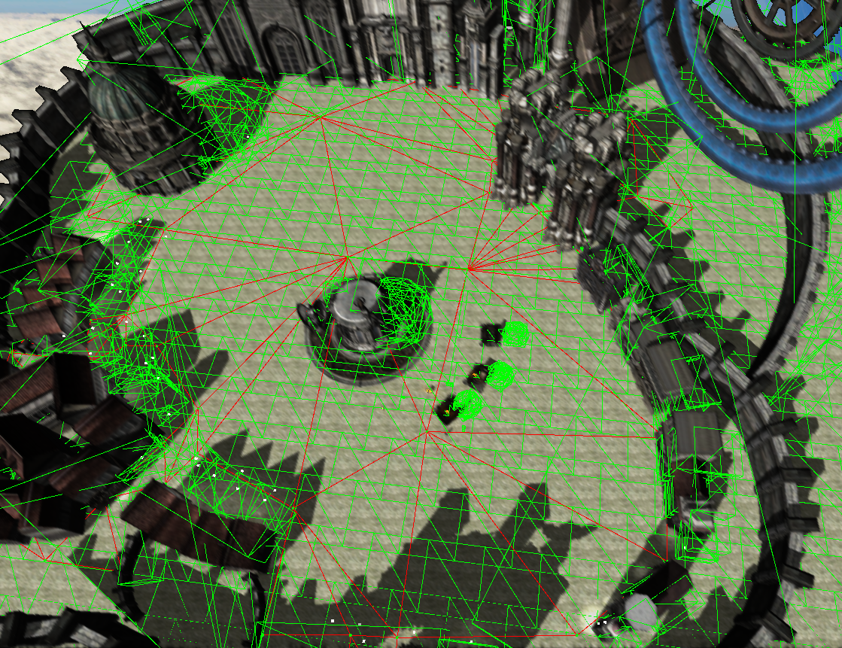
기술적 요소 및
중점연구 분야
구성원 역할 분담
개발 내용
게임 조작
문제점 및 보완책
향후 개발 일정
Navigation Mesh
미리 갈 수 있는 지형을 만들어서 지형 충돌을 최소화한다.

Slide 10
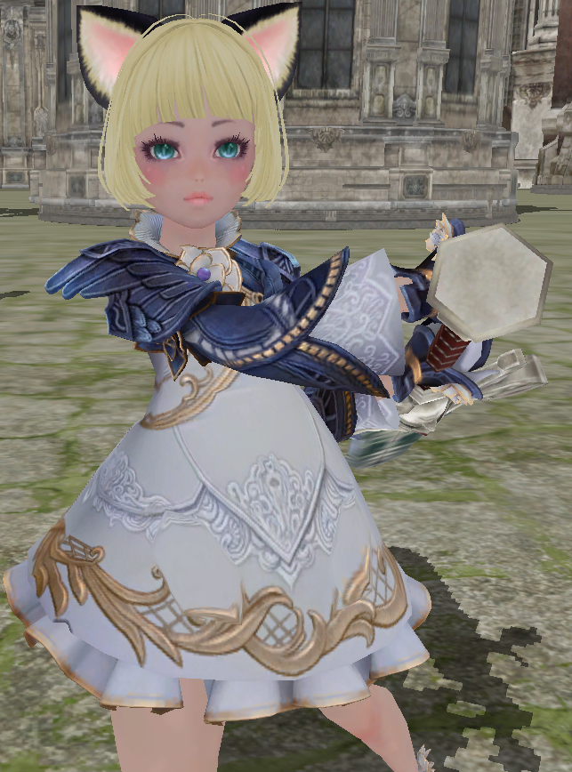
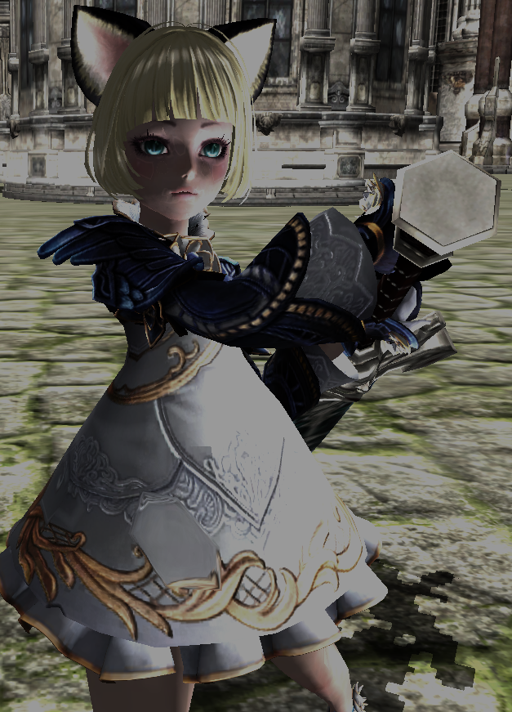
기술적 요소 및
중점연구 분야
구성원 역할 분담
개발 내용
향후 개발 일정
SHADER
- Shadow
Normal / Specular
SSAO
HDR Tone
DOF
Distortion
Edge
Cross Filter
Bloom
Shader OFF
Shader ON

Slide 11
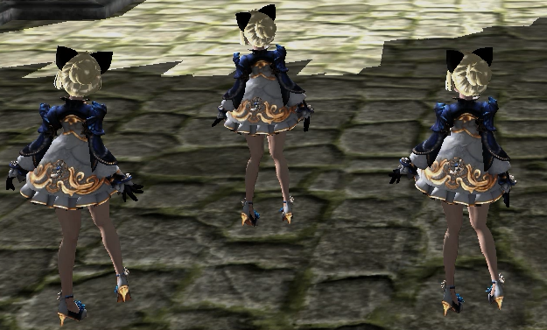
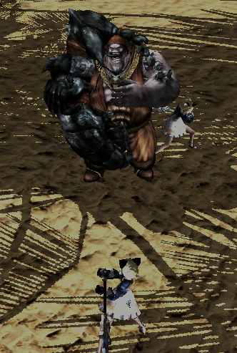
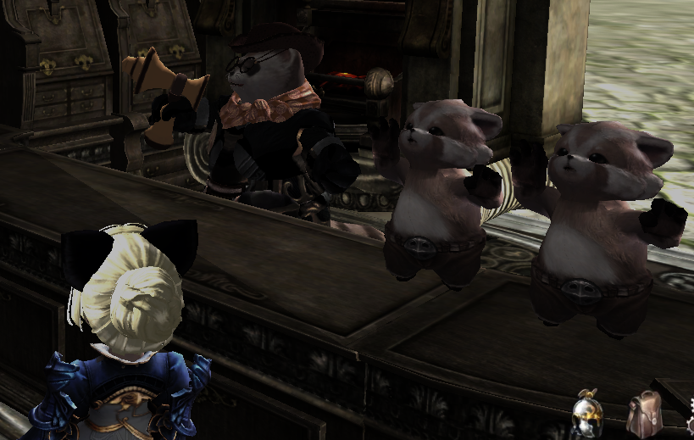
기술적 요소 및
중점연구 분야
구성원 역할 분담
개발 내용
향후 개발 일정
Server
[ USER ]
- 접속 관리
- 움직임 관리
- 공격 관리
- 스탯 관리
[ NPC ]
-NPC 제어 및 관리
[ MONSTER ]
- 충돌 (몬스터, 플레이어)
- MONSTER 상태 관리
유저 접속
NPC 관리
몬스터 & 전투

Slide 12
기술적 요소 및
중점연구 분야
구성원 역할 분담
개발 내용
향후 개발 일정
플레이어 캐릭터 추가 ( 원거리 딜러 / 서포터 )
보스 몬스터 추가
플레이어 / 몬스터 이팩트
공격 및 피격 이팩트 추가
카메라 이벤트 구현
스킬, 보스 등장 카메라 이벤트 구현
사운드, 게임 UI 마무리
배경/효과 사운드 추가
상점 및 인벤토리, 장비창, 시스템 UI 구현

Slide 13
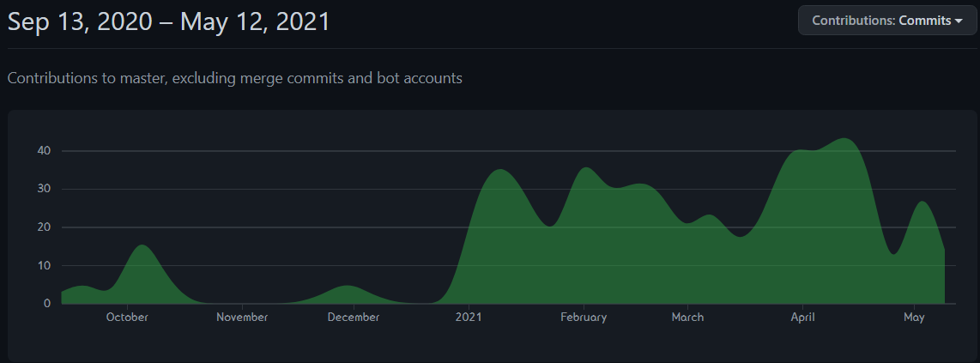
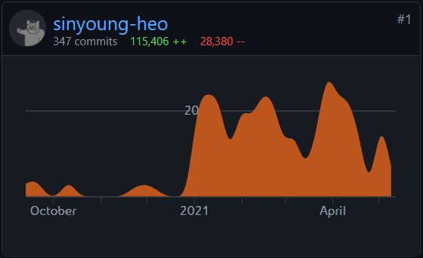
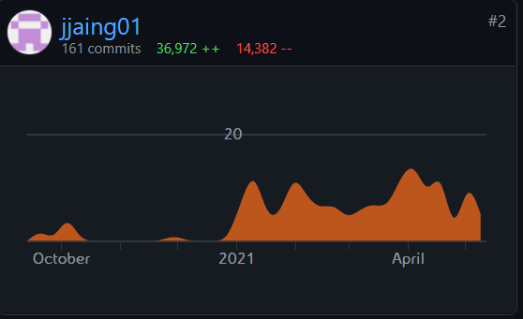
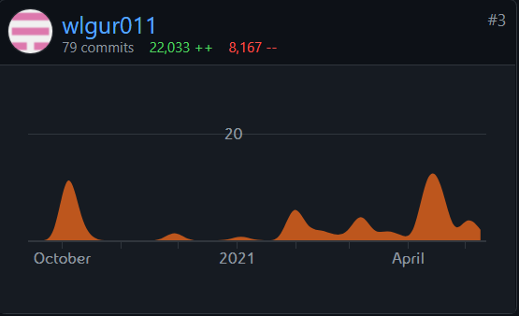
허신영
이동희
박준오

